Slide 1
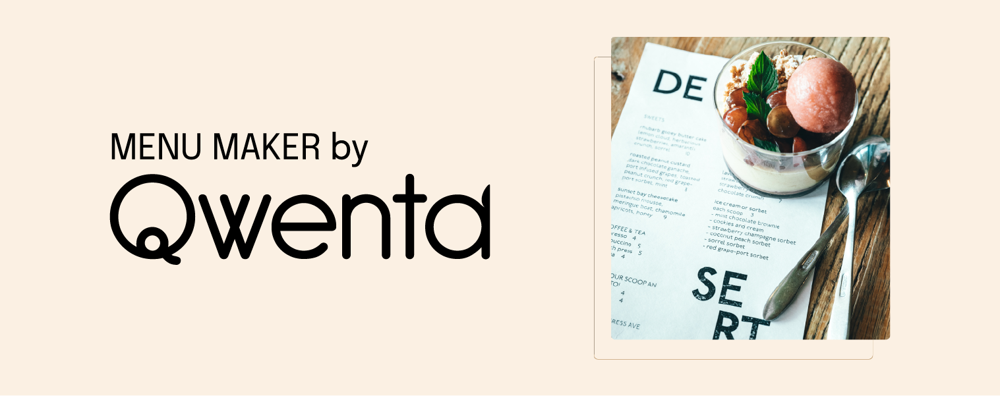
Présentation de Florent Guyard

Slide 2
SOMMAIRE
Le fonctionnement de Menu Maker
Le fonctionnement de Webgencia
La réalisation de Menu Maker par nos équipes

Slide 3
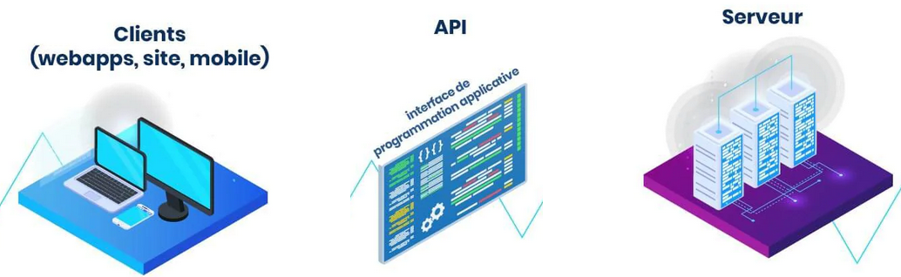
Le fonctionnement de Menu Maker
Api Instagram
Api Deliveroo
API tiers

Slide 4
Le fonctionnement de Menu Maker (2ème partie)
React.js
Node.js
SQL - MySQL
Api Instagram
Api Deliveroo
API tiers

Slide 5
Informations techniques – Menu maker
Compatibilité navigateur : Toutes les versions récentes de:
Firefox
Safari
Chrome
Service d’hébergement : OVHCloud
Adresses e-mail de support technique
contact@menumaker.com
support@menumaker.com
Langue d’utilisation : français
Authentification sécurisée des utilisateurs :
AuthO
Express.js

Slide 6



Veille technologique et informative
Wakelet est un outil de curation
de contenu qui permet aux utilisateurs
de collecter, d'organiser et de
partager des articles, des vidéos,
des images et d'autres contenus en ligne.
Feedly est un agrégateur de contenu qui permet de rassembler des flux RSS

Slide 7
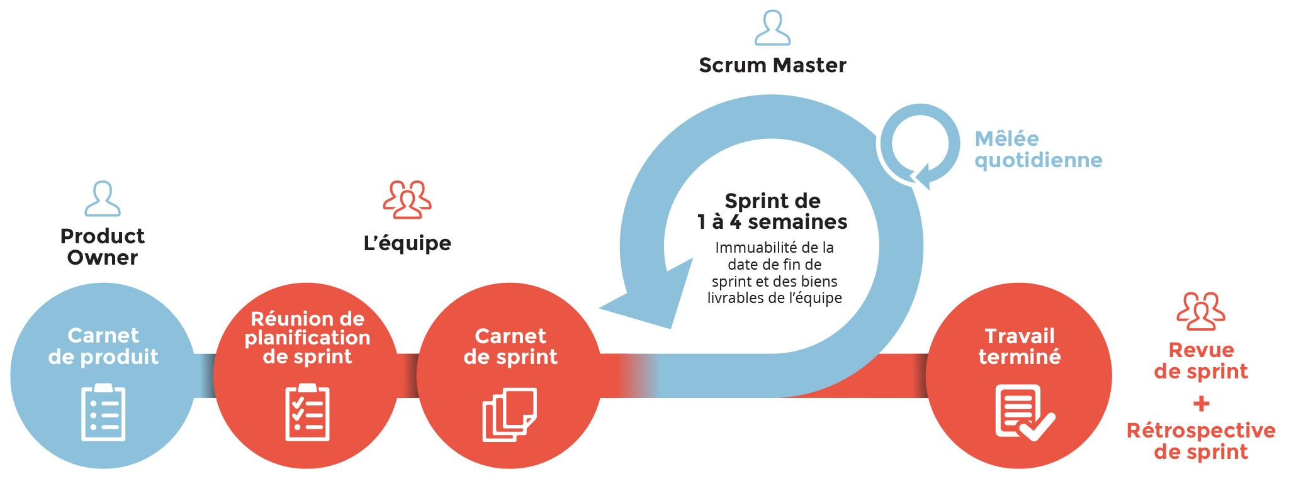
Méthode agile : le Scrum

Slide 8
Les avantages de la méthode Scrum
Flexibilité : la méthode Scrum est conçue pour être flexible et permettre
une adaptation rapide aux changements de priorités ou aux nouveaux besoins.
Amélioration continue : la méthode Scrum favorise une culture d'amélioration continue, en encourageant les membres de l'équipe à réfléchir sur les points forts et les points faibles de chaque sprint, et à apporter des améliorations pour le sprint suivant.
Livraison rapide de fonctionnalités : la méthode Scrum permet de livrer des fonctionnalités rapidement
même sur des projets complexes. En travaillant par sprints, l'équipe peut se concentrer sur les
fonctionnalités les plus importantes et livrer des versions fonctionnelles du produit tout au long du projet.
En somme, la méthode Scrum en milieu professionnel permet de gérer les projets de manière flexible,
transparente, collaborative et efficace. Nous sommes en mesure de garantir un contact permanent avec le client.

Slide 9

Plan de communication
Fréquence :
Possibilité de se rencontrer en visio
chaque vendredi ou bien un vendredi sur deux
Participants :
Au moins un responsable de suivi du projet pour Qwenta
Product Owner et scrum master pour Webgencia
Réunions à prévoir jusqu’à la mise en production de
Menu Maker

Slide 10
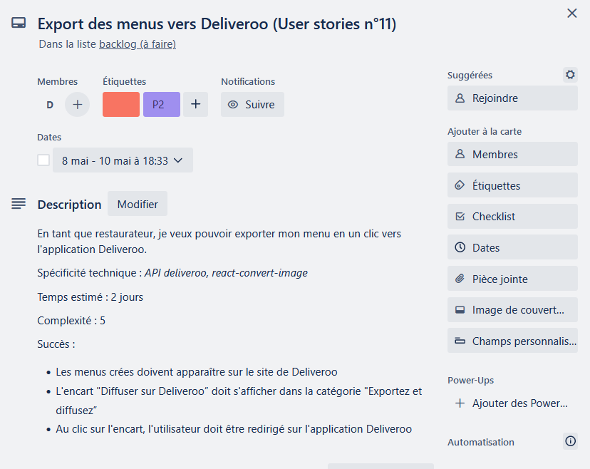
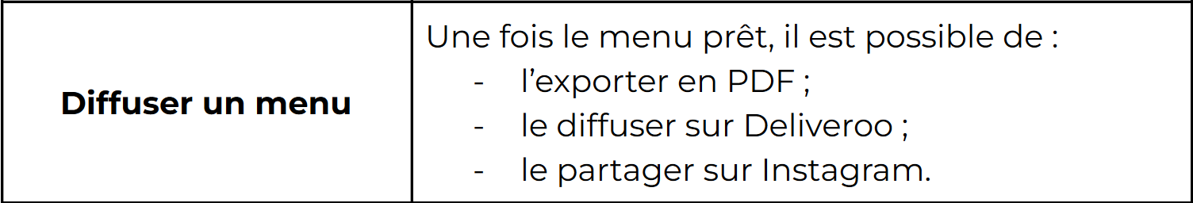
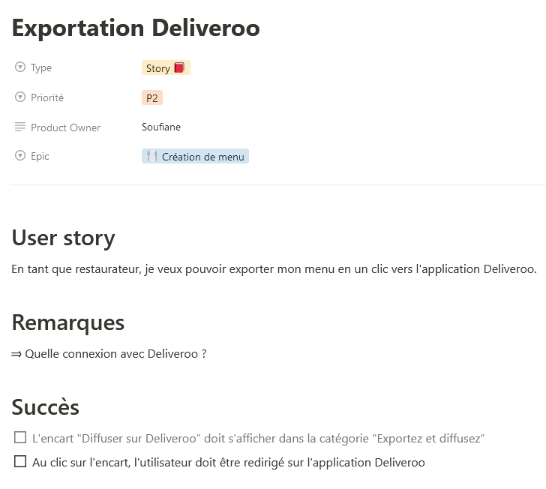
Gestion de projet
De la création d’une fonctionnalité jusqu’à sa réalisation
La fonctionnalité souhaitée par le client…
… nous la convertissons en un objectif, nous y ajoutons les contraintes avec lesquelles travailler
Nous réfléchissons ensuite aux
solutions techniques permettant la réalisation
par les développeurs de cet objectif.

Slide 11

Notre outil de gestion de projet : Trello
1/ Utilisation de la méthode éprouvée
du Kanban
2/ Flexibilité et réutilisation pour de multiples projets diversifiés
3/ Collaboratif : ajout et/ou modifications des tâches, pièces jointes commentaires échéances. Les notifications sont en temps réel.
4/ Multiplateforme : ordinateurs, smartphones, tablettes…

Slide 12
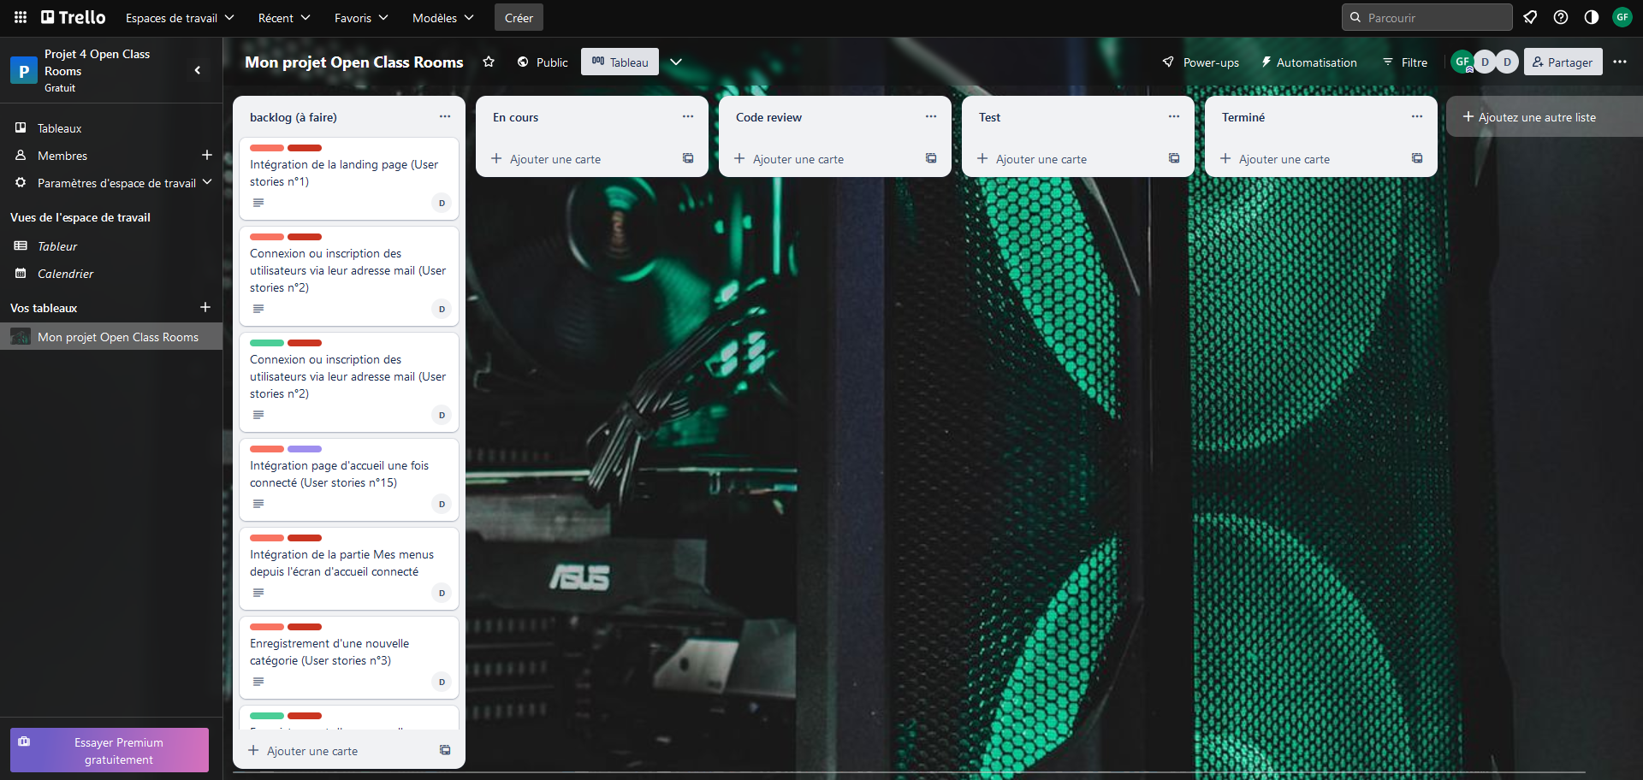


Slide 13
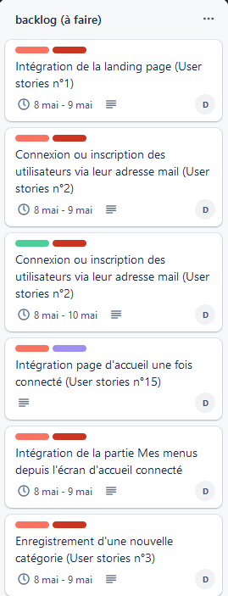
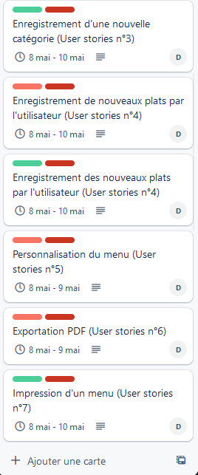
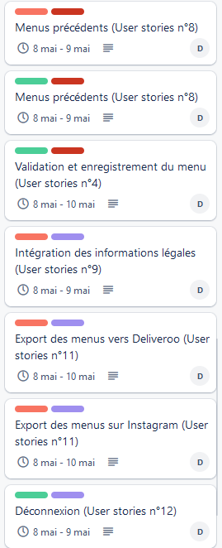
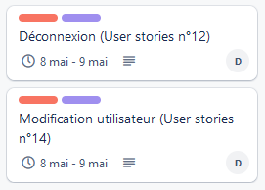
Ensemble des ticket techniques pour la réalisation de Menu maker

Slide 14
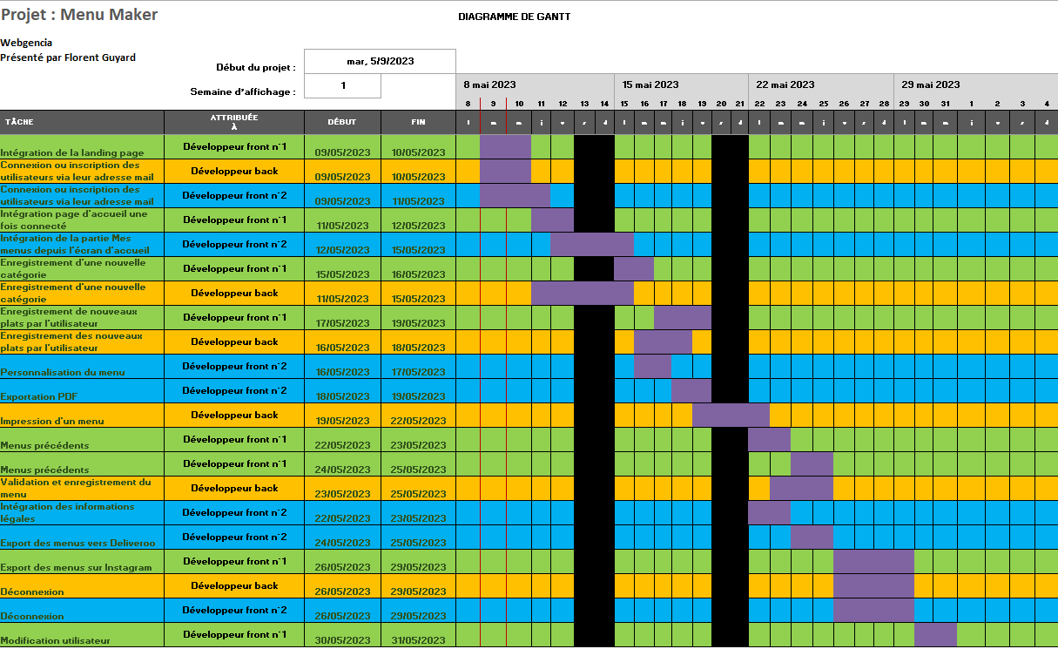

Slide 15
Merci beaucoup de votre attention

